Slide 1
Спрайты

Slide 2
Что такое CSS спрайты?
CSS спрайты это несколько картинок в одном файле. Файл один, а изображений внутри него несколько.
Спрайты снижают количество запросов к странице от пользователя и уменьшают общий размер изображений. В итоге посетитель быстрее увидит сайт.
На обычной картинке размещаются рядом несколько изображений. Каждое отдельное изображение из этого набора подставляется в нужный блок с заданной шириной или высотой таким образом, чтобы все остальные изображения не было видно. Весь набор обрезается и остается только одна картинка. Все остальные картинки остаются за пределами конкретного блока.

Slide 3
Что такое CSS спрайты?
Сократить количество обращений к серверу.
Загрузить несколько изображений сразу, включая те, которые понадобятся в будущем.
Если у изображений сходная палитра, то объединённое изображение будет меньше по размеру, чем совокупность исходных картинок.

Slide 4
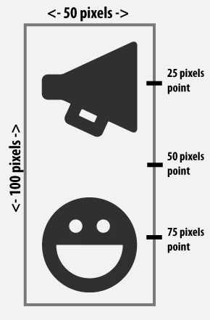
Создание спрайтов
Если на странице нам нужно вывести изображение мегафона:
.megaphone {width:50px; height:50px; background:url(sprite.png) 0 0px; }
Указание начинать вывод изображения с «0 0px» означает, что оно должно отображаться с 0 пикселей по оси X и с 0 пикселей по оси Y.
.smile {width:50px; height:50px; background:url(sprite.png) 0 -50px;}
Указываем, что изображение должно начинаться на 50 пикселей ниже начальной точки координат (-50px).

Slide 5

Пример
<ul>
<li>Пункт списка</li>
<li>Еще один пункт списка</li>
<li>Пункт списка</li>
<li>Еще один пункт списка,<br /> но в две строки</li>
<li>Пункт списка</li>
<li>Еще один пункт списка</li>
</ul>
ul li{
padding:0 0 0 21px;
background:url('sprites.png') 0 -94px no-repeat; }

Slide 6
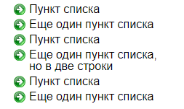
Пример
Отступ в каждом <li> от левого края в 21 пиксель, чтобы текст не заслонял картинку. В качестве фоновой картинки ставим sprites.png. Высота всей картинки со спрайтами в 110 пикселей и зеленая стрелка находится в самом конце. Высота зеленой стрелки 16 пикселей, то есть стрелка начинается после 94-го пикселя от верха картинки. Это означает что фон мы должны сдвинуть на 94 пикселя вверх, то есть сдвинули на 0 пикселей вправо и 94px пикселя вверх.

Slide 7
Особенности использования спрайтов
Спрайты нужно использовать если на странице много мелких изображений.
На странице бывают три вида картинок — jpg, png и gif. У всех этих форматов есть два режима загрузки — это обычный режим и режим постепенной загрузки.
Формат jpg может быть обычным и прогрессивным. В обычном режиме картинка начинает отображаться по строкам по мере загрузки и сразу в хорошем качестве. В прогрессивном режиме картинка jpg загружается сразу целиком, но в плохом качестве и по мере загрузки качество увеличивается.
GIF может быть обычным и черезстрочным. PNG может быть обычным и черезстрочным.
Спрайты желательно делать черезстрочными или прогрессивными. Пользователь должен как можно быстрее увидеть картинки пусть и в плохом качестве.

